Slide 1


Souveraineté numérique régionale
Kick-off
9 juin 2026

Slide 2

Agenda
Contexte
Réstitution du Field-Study SOLVAY
Lancement du Groupe de Travail

Slide 3


Contexte

Slide 4
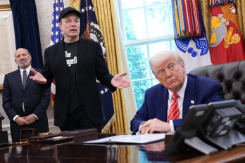


Une prise de conscience récente
La souveraineté numérique est devenue un enjeu central pour les administrations publiques européennes.
Dépendance forte : principaux fournisseurs de services numériques critiques (cloud, suites collaboratives, plateformes, cybersécurité, IA) majoritairement non européens
2 conceptions de la souveraineté (USA : vision extraterritoriale + protection des intérêts stratégiques /UE : vision territoriale + protection des droits individuels)
Redéfinition des équilibres mondiaux et instabilité géopolitique
> vulnérabilité (en termes stratégiques, économiques, techniques, démocratiques…)

Slide 5


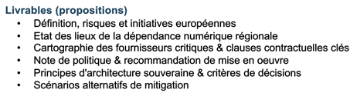
Un nouveau chantier pour les administrations régionales
Consciente des ces enjeux stratégiques, Paradigm a inscrit la souveraineté numérique parmi les chantiers prioritaires.
Ce chantier fait partie de l’axe stratégique 3 sur la résilience numérique
Le département DT (Digital Transformation), est en charge de cette question.
Chantier 3 : Souveraineté de la région
Délivrer une étude des risques liés à la dépendance technologique hors Europe et des scénarios alternatifs pour mitiger
Renforcement de la résilience face aux risques géopolitiques, cyber et contractuels.
Capacité à prendre des décisions technologiques autonomes.

Slide 6
Restitution du Field-Study SOLVAY

Slide 7

Définir la souveraineté numérique
La souveraineté numérique désigne la capacité à décider, opérer et sécuriser ses services numériques sans dépendance critique non maîtrisée ni ingérence externe.
Elle concerne l’ensemble des éléments qui rendent possible un service numérique :
Données
Infrastructures
Logiciels et services
Compétences
Reconnaître le caractère aujourd’hui vital et stratégique du numérique.
Notes:
Hardware: serveurs, équipements réseau, postes
Software: OS, bases de données, applications
Données
Services numériques : cloud, SaaS, plateformes
Compétences humaines

Slide 8



Les 3 piliers de la souveraineté numérique
Enjeux
Souveraineté opérationnelle
Capacité à exploiter et maintenir les systèmes critiques sans dépendance excessive à des tiers
⇻ Administration, maintenance et support maîtrisés
⇻ Accès direct aux systèmes en cas de crise
⇻ Continuité de service
Autonomie d’action et résilience
Souverainté technique
Capacité à choisir, comprendre et faire évoluer les technologies utilisées
⇻ Technologies reposant sur des standards ouverts ou maîtrisés
⇻ Absence de dépendance irréversible à un fournisseur unique
⇻ Capacité à auditer, sécuriser et remplacer les composants critiques
Liberté de choix à long terme
Souveraineté des données
Capacité à contrôler le cycle de vie des données (collecte, traitement, stockage, accès).
⇻ Applications des règles territoriales européennes
⇻ Maîtrise des lieux d’hébergement et des conditions d’accès
⇻ Possibilité de transférer ou rapatrier les données sans contrainte excessive
Maîtrise juridique et stratégique des données
Notes:
La souveraineté numérique n’est pas :
l’autarcie technologique
le rejet des acteurs privés
le refus de l’innovation
une préférence nationale automatique
C’est un équilibre de choix capacité de décision,
Autonomie stratégique : réduire la dépendance aux fournisseurs étrangers (AWS, Google Cloud, Azure)
Continuité des services : éviter interruptions massives en cas de panne ou cyberattaque
Souveraineté économique : contrôle local sur les données et infrastructures pour les décisions critiques

Slide 9

Souveraineté défaillante : quels risques ?
Risques stratégiques
Autonomie de décision menacée par des pressions politiques ou des sanctions commerciales
Sécurité : protection des infrastructures et activités critiques contre des menaces (cyberattaques)
Approvisionnement en ressources critiques
Risques économiques
Hausse imprévisible des coûts (cloud, licences, SaaS)
Verrouillage technologique (vendor lock‑in)
Faible capacité de renégociation
Risques juridiques et institutionnels
Non protection des citoyens contre l’application de cadres juridiques extra territoriaux
Perte de maîtrise sur les données sensibles
Risques de continuité de services publics essentiels
Dépendance à des fournisseurs critiques
Effets de cascade en cas d’incident, difficulté à intervenir ou arbitrer en situation de crise
… Mais aussi risques démocratiques, culturels et politiques
Notes:
Source : https://www.sciencespo.fr/public/chaire-numerique/dossiers-de-recherche/cloud-souverain/

Slide 10
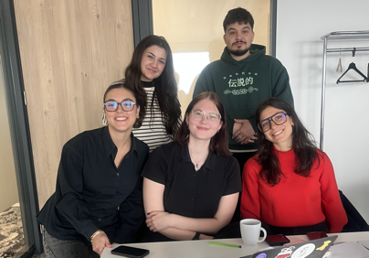

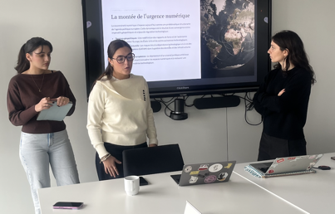
Field study SOLVAY
5 étudiants de la Solvay Business School travaillent depuis mars 2026 sur la thématique de la souveraineté régionale.
Énoncé initial de la mission
“Le datacenter régional comme levier stratégique de souveraineté numérique”

Slide 11





Field study SOLVAY
Marine LERAT
Dorian
MARGJINI
Rose
VAN DEN ENDE
Emilia
RASZKIEWICZ
Nada
NASRAOUI

Slide 12
Lancement du Groupe de Travail

Slide 13

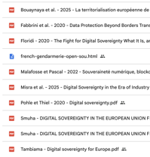
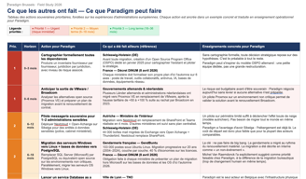

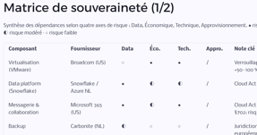
On ne part pas de rien
Travail des étudiants Solvay
Bibliographie
Benchmark
Matrice
Rapport d’étude

Slide 14
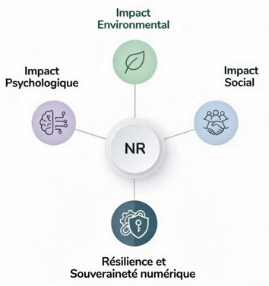
Un sujet exploré par le Numérique Responsable
Souveraineté et résilience des infrastructures numériques sont des thèmes explorés depuis plus d’un an par l’écosystème Numérique Responsable.

Slide 15

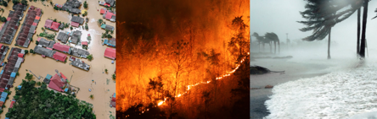

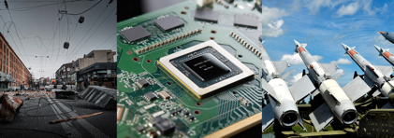
Enjeux de résilience des infrastructures numériques
Accès aux ressources minières critiques
Changement climatique
Approvisionnement énergétique
Tensions géopolitiques
Notes:
On s’intéresse à l’impact de nos infrastrucrures mais cela soulève la question de la vulnérabilité de nos infrastructures et de leur résilience
Flambées des prix (matières premières, composants, services…)
Risques de pénuries ou de rupture de continuité de services
Tensions géopolitiques et problématiques de souveraineté économique
Dépendances et vulnérabilités
Tensions géopolitiques ( terres-rares, semi-conducteurs… )
Tensions sur les matières premières
Accroissement de la demande
Puissance numérique déterminant de la puissance internationale

Slide 16

Formation
2026
Jeudi 15 janvier, 9h - 12h30
Mardi 10 mars, 9h - 12h30
Mardi 24 mars, 9h - 12h30
Jeudi 9 avril, 9h - 12h30
Jeudi 28 mai, 9h - 12h30
Jeudi 25 juin, 9h - 12h30
Jeudi 24 septembre, 9h - 12h30
Jeudi 15 octobre, 9h - 12h30
Jeudi 19 novembre, 9h - 12h30
Jeudi 17 decembre, 9h - 12h30
Introduction au Numérique Responsable (3h30)

Slide 17
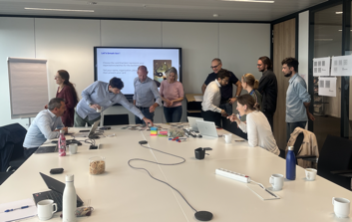
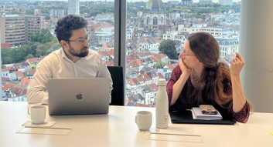
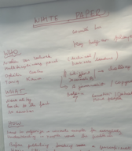
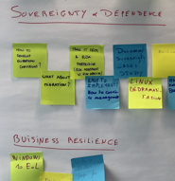
Collaboration au GT souveraineté & résilience de l’ISIT
Initiative lancée par l’ISIT mi-2025
2 workshops chez Paradigm (juillet et sep 2025)
9 organisations (Infrabel, Paradigm, ULB, Alpha Credit, Federale Assurance, i-City, Elia, Dimeritium, ISIT)
15 participants

Slide 18
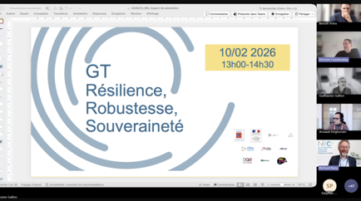
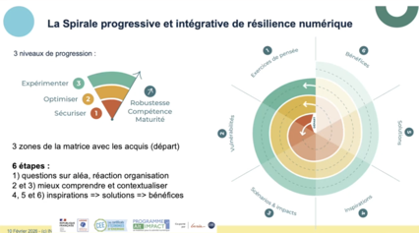
Collaboration au
GT Souveraineté de l’INR
Groupe de Travail lancé par l’Institut du Numérique Responsable en février 2026
3 pays: France, Belgique, Suisse
+50 organisations
73 participants

Slide 19



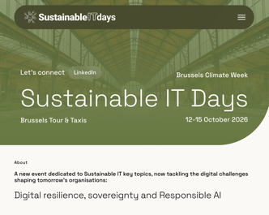
Salons & conférences
Les premiers salons et évènements sur la thématique de la souveraineté numérique commencent à émerger en 2026

Slide 20
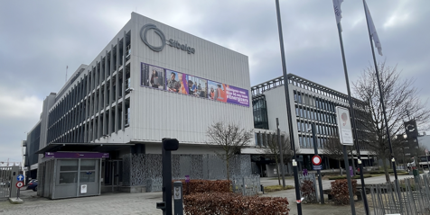


Opportunités pour Paradigm
La Région de Bruxelles-Capitale dispose de 3 leviers structurants pour renforcer sa maîtrise numérique.
un datacenter régional, implanté sur le territoire et opéré par Paradigm, permettant d’héberger des services critiques sous gouvernance publique.
Irisnet, réseau régional sécurisé reliant les institutions bruxelloises et constituant l’infrastructure de connectivité stratégique de la Région.
Paradigm, en tant qu’opérateur IT régional, joue un rôle central de coordination et d’alignement des choix numériques à l’échelle des administrations.
=> Ces éléments constituent une base concrète de souveraineté numérique, déjà existante. Ce sont des atouts que Paradigm doit mettre en avant dans sa stratégie

Slide 21

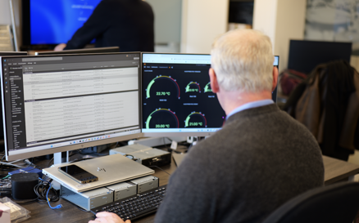


Valorisation du DC régional
Depuis déc 2025, la cellule NR travaille avec l’équipe du DC pour organiser des visites du site de Sibelga.
L’objectif est de faire connaître aux collaborateurs le DC et sa fonction clé pour Paradigm.
Jean-Marc De VRIESE
Thierry DUPUIS

Slide 22

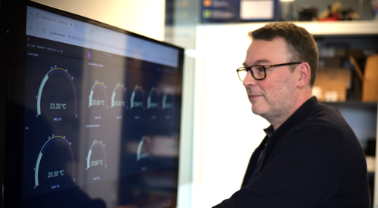

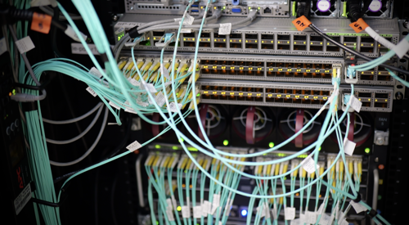

Slide 23
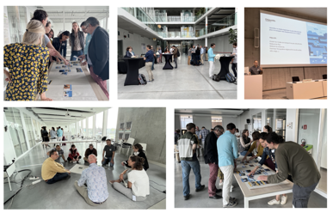
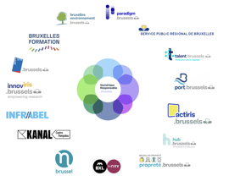
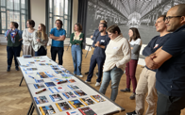
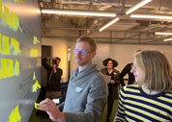
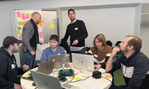

S’appuyer sur un réseau inter-administrations existant
Notre étude peut s’appuyer aussi sur une communauté existante et active: le réseau Numérique Responsable régional
Notes:
Se rencontrer autour d’un sujet commun, créer du lien, former un réseau
Présenter l’avancement des différents groupes
Échanger avec les groupes de travail
Repartir avec des idées et des actions concrètes

Slide 24
Comment nous organiser ?

Slide 25
Objectifs
Ce chantier vise à doter la Région et Paradigm d’une vision stratégique structurée de la souveraineté numérique, ainsi que d’une feuille de route opérationnelle. Il s’articule autour de cinq objectifs intégrés :
1. Établir un état des lieux structuré
2. Se positionner dans l’écosystème existant
3. Identifier et valoriser les atouts régionaux
4. Explorer les stratégies menées par d’autres entités publiques (EU, regions, métropoles…)
5. Proposer une trajectoire pragmatique
5 objectifs

Slide 26
Objectifs
Définir le périmètre de la souveraineté numérique à l’échelle régionale et ses implications concrètes.
Cartographier les principales dépendances technologiques et évaluer leurs impacts.
Réaliser une analyse de risques à l’échelle de la Région et proposer un outil simple d’évaluation et de suivi.
Ce chantier vise à doter la Région et Paradigm d’une vision stratégique structurée de la souveraineté numérique, ainsi que d’une feuille de route opérationnelle. Il s’articule autour de cinq objectifs intégrés :
1. Établir un état des lieux structuré
2. Se positionner dans l’écosystème existant
3. Identifier et valoriser les atouts régionaux
4. Explorer les scénarios et alternatives
5. Proposer une trajectoire pragmatique

Slide 27
Objectifs
Ce chantier vise à doter la Région et Paradigm d’une vision stratégique structurée de la souveraineté numérique, ainsi que d’une feuille de route opérationnelle. Il s’articule autour de cinq objectifs intégrés :
1. Établir un état des lieux structuré
2. Se positionner dans l’écosystème existant
3. Identifier et valoriser les atouts régionaux
4. Explorer les scénarios et alternatives
5. Proposer une trajectoire pragmatique
Réaliser un benchmark des initiatives comparables aux niveaux régional, fédéral et européen.
Établir des liens avec les groupes de travail en cours.
Identifier les opportunités de coopération, de mutualisation et d’alignement stratégique.

Slide 28
Objectifs
Ce chantier vise à doter la Région et Paradigm d’une vision stratégique structurée de la souveraineté numérique, ainsi que d’une feuille de route opérationnelle. Il s’articule autour de cinq objectifs intégrés :
1. Établir un état des lieux structuré
2. Se positionner dans l’écosystème existant
3. Identifier et valoriser les atouts régionaux
4. Explorer les scénarios et alternatives
5. Proposer une trajectoire pragmatique
Cartographier les actifs et expertises existants : infrastructures, compétences internes, dispositifs de gouvernance.
Les valoriser en interne et en externe

Slide 29
Objectifs
Analyser des scénarios réalistes (diversification des fournisseurs, relocalisation partielle, nouveaux choix technologiques…).
Évaluer leurs impacts stratégiques, opérationnels et financiers.
Ce chantier vise à doter la Région et Paradigm d’une vision stratégique structurée de la souveraineté numérique, ainsi que d’une feuille de route opérationnelle. Il s’articule autour de cinq objectifs intégrés :
1. Établir un état des lieux structuré
2. Se positionner dans l’écosystème existant
3. Identifier et valoriser les atouts régionaux
4. Explorer les scénarios et alternatives
5. Proposer une trajectoire pragmatique

Slide 30
Objectifs
Prioriser des actions concrètes à court et moyen terme.
Identifier des initiatives pilotes ou expérimentations.
Définir une feuille de route progressive.
Proposer un positionnement stratégique de Paradigm sur la souveraineté numérique.
Ce chantier vise à doter la Région et Paradigm d’une vision stratégique structurée de la souveraineté numérique, ainsi que d’une feuille de route opérationnelle. Il s’articule autour de cinq objectifs intégrés :
1. Établir un état des lieux structuré
2. Se positionner dans l’écosystème existant
3. Identifier et valoriser les atouts régionaux
4. Explorer les scénarios et alternatives
5. Proposer une trajectoire pragmatique

Slide 31
Les attentes du Pilier 1
Le chantier 1 du Pilier 1 à aussi le sujet de la souveraineté en responsabilité:
Ils sont au courant de notre groupe, ils attendent des lignes directrices claires sur comment la souveraineté impact les principes d’architecture
Notes:
Se rencontrer autour d’un sujet commun, créer du lien, former un réseau
Présenter l’avancement des différents groupes
Échanger avec les groupes de travail
Repartir avec des idées et des actions concrètes

Slide 32
Retour d’expérience des GTs Numérique Responsable
Notes:
Se rencontrer autour d’un sujet commun, créer du lien, former un réseau
Présenter l’avancement des différents groupes
Échanger avec les groupes de travail
Repartir avec des idées et des actions concrètes

Slide 33
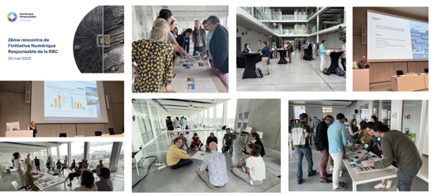


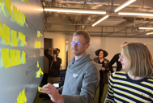
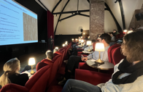
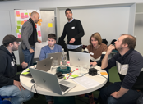
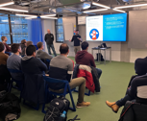
La communauté NR de RBC
Lancement en octobre 2021
5 groupes de travail transdisciplinaires en mode agile et collaboratif.
15 administrations
Volonté de se positionner sur des réalisations concrètes, venant du terrain, testées et qui ont un impact réel.
Notes:
Se rencontrer autour d’un sujet commun, créer du lien, former un réseau
Présenter l’avancement des différents groupes
Échanger avec les groupes de travail
Repartir avec des idées et des actions concrètes

Slide 34















La communauté NR aujourd’hui
15 administrations
80 participants
5 groupes de travail

Slide 35
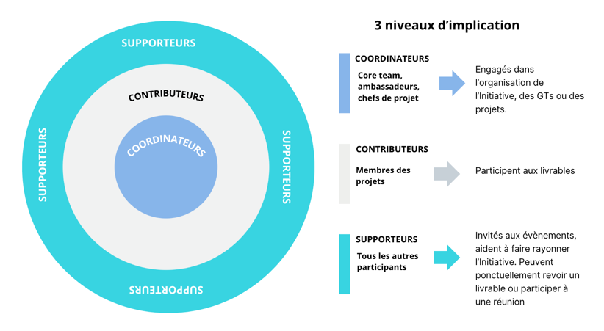
Niveau d’implication des participants

Slide 36
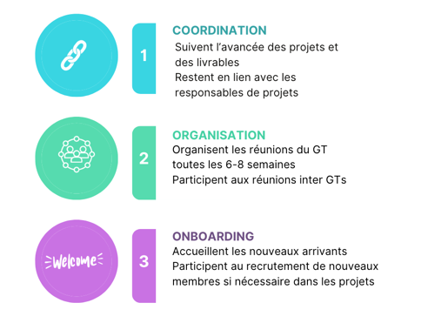
Le rôle des ambassadeurs du GT
Chaque GT est animé par 2 ambassadeurs qui ont 3 missions principales.
Ce rôle peut être tournant.

Slide 37

Les projets
Au sein de chaque GT, il existe différents groupes projets qui font avancer concrètement les sujets NR.
Chaque groupe est coordonné par un chef de projet et mène le projet sur une durée courte (4 à 8 mois) pour aboutir à un livrable identifié.
Le groupe s’organise selon les modalités et le rythme choisis par les participants.

Slide 38

Retour d’expérience des GTs Numérique Responsable
Etre transparent sur le niveau d’implication de chacun
Seul les petits groupes projet de 3 ou 4 personnes peuvent vraiment délivrer
Importance de réunion régulière
Organiser des évènements pour souder les équipes
Accepter que les livrables avancent lentement
Notes:
Se rencontrer autour d’un sujet commun, créer du lien, former un réseau
Présenter l’avancement des différents groupes
Échanger avec les groupes de travail
Repartir avec des idées et des actions concrètes

Slide 39
Prochaines étapes
Sondage
Visite du DC régional
Formation NR
Participation au GT INR
Workshop => identifier les sous-groupes et les livrables
=> Formation des groupes projets
Notes:
Se rencontrer autour d’un sujet commun, créer du lien, former un réseau
Présenter l’avancement des différents groupes
Échanger avec les groupes de travail
Repartir avec des idées et des actions concrètes

